Slide 1


BIG DATA SYSTEMS
Univerzitet u nišu
elektronski fakultet
Project 2: Big Mobility Data Stream Analytics
STUDENT:
Emilija ćojbašić 1645

Slide 2




Korišćene tehnologije

Slide 3
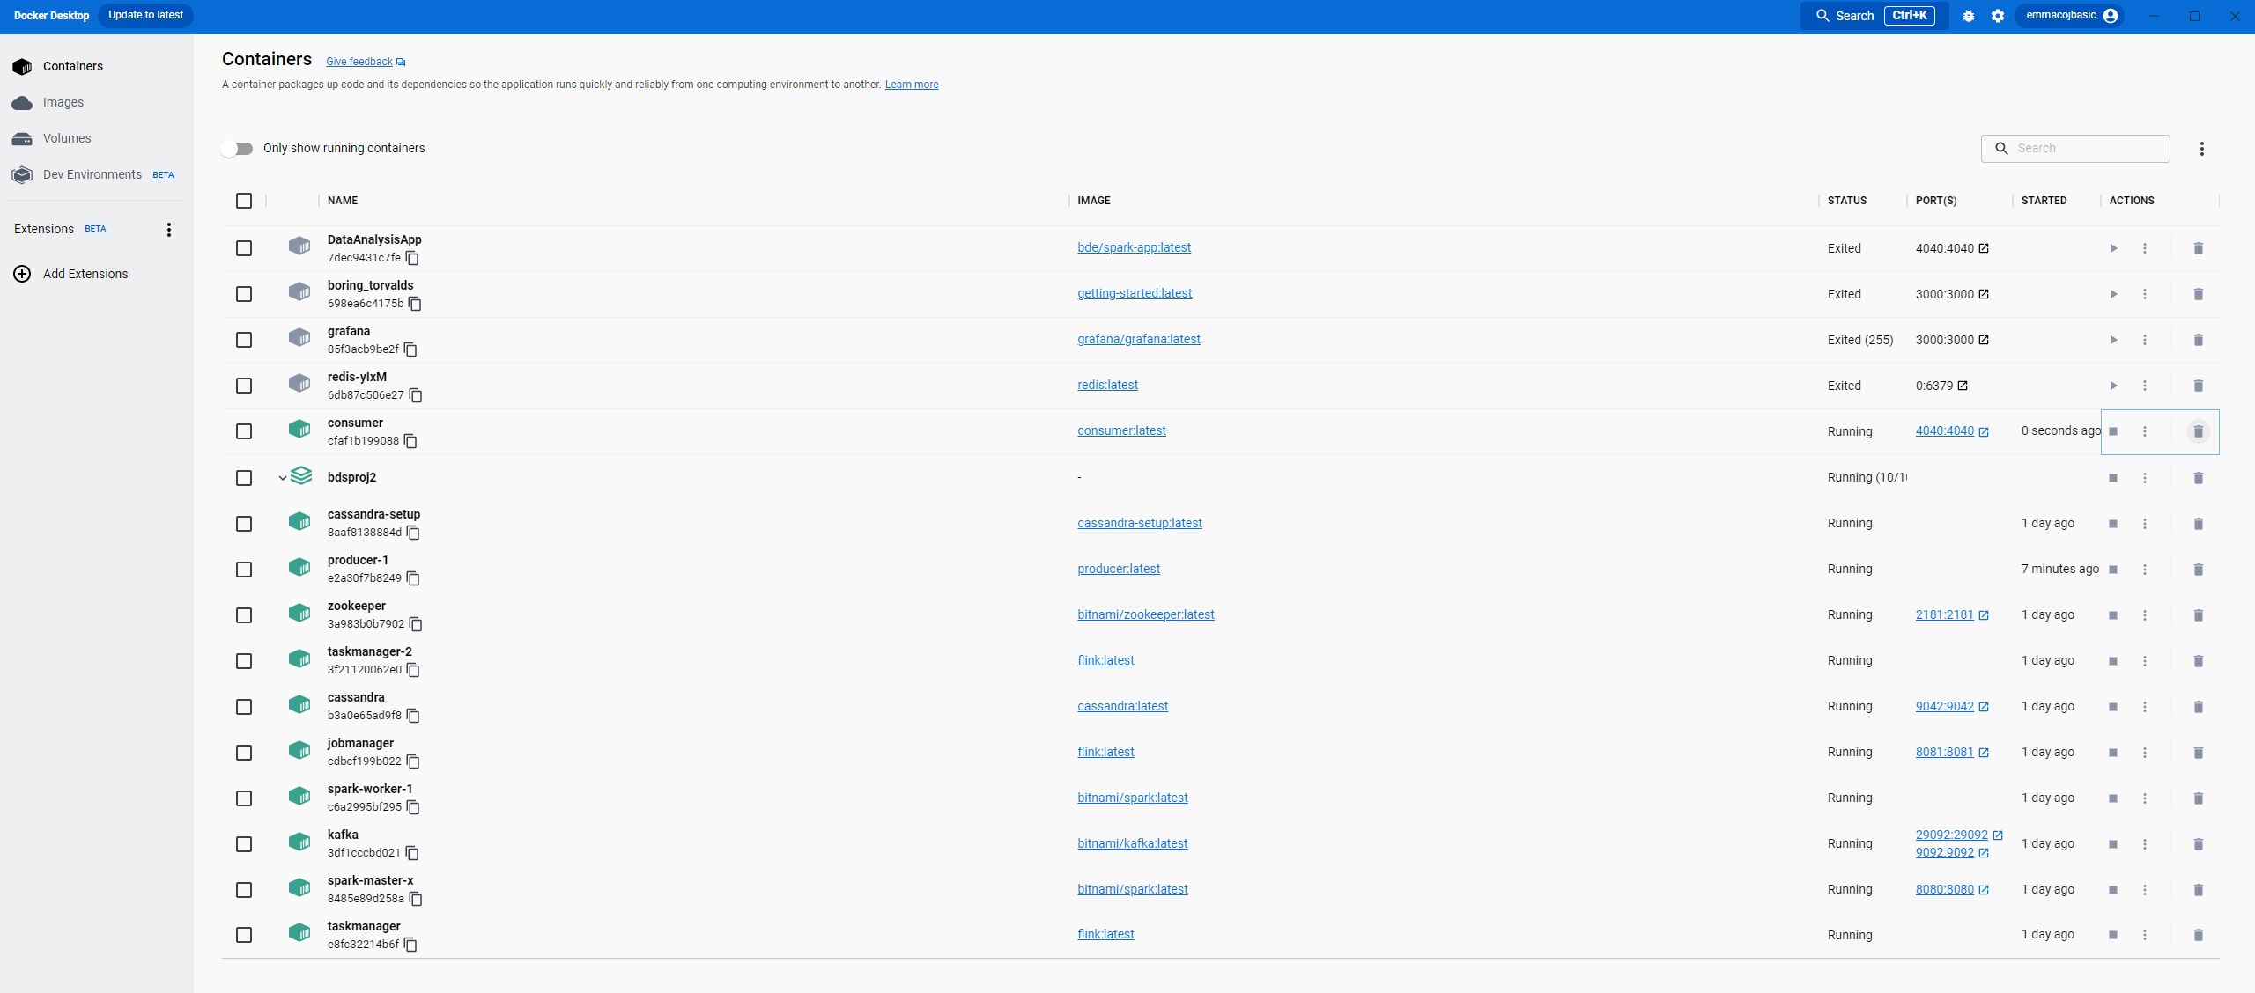
Kontejneri – Docker Desktop

Slide 4
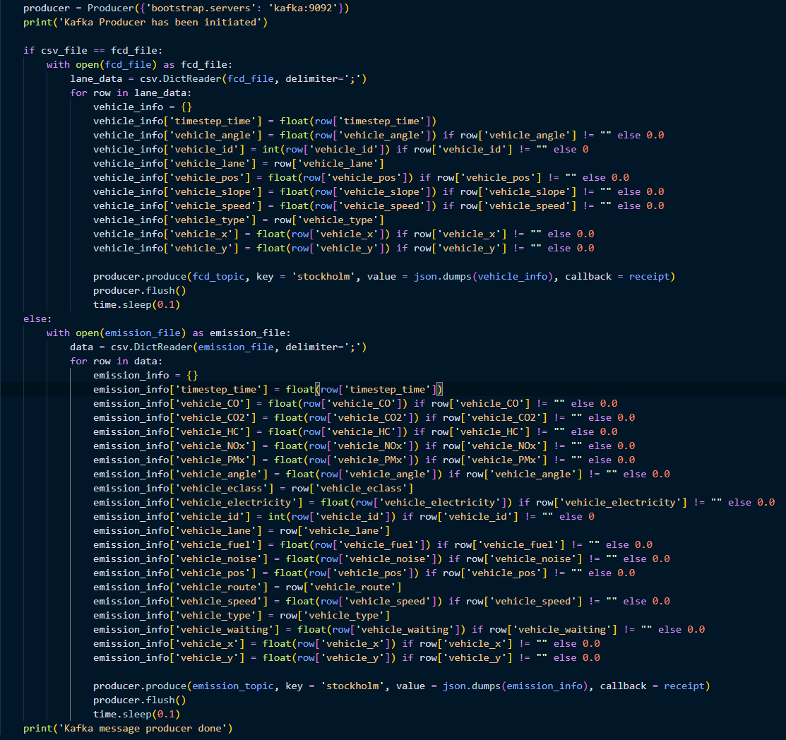
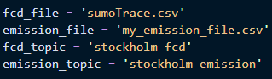
Kafka Producer skripta
Producer skripta čita podatke iz odgovarajućih .csv fajlova, nakon čega ih šalje na odgovarajući Kafka topic (stockholm-fcd ili stockholm-emission)

Slide 5
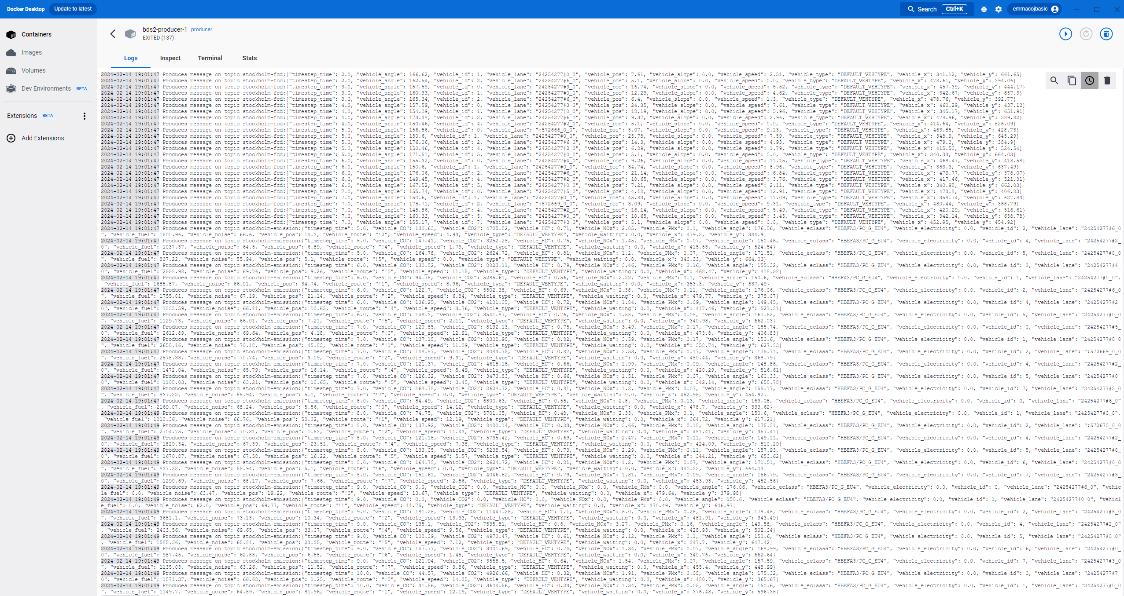
Kafka Producer – docker logs

Slide 6
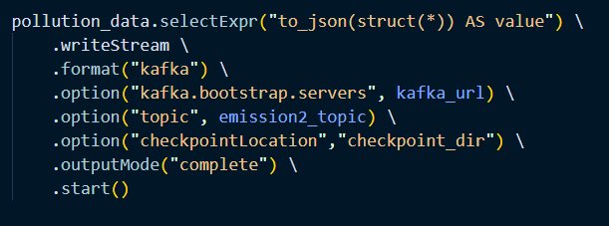
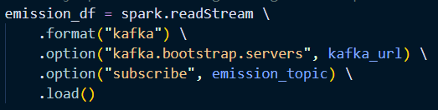
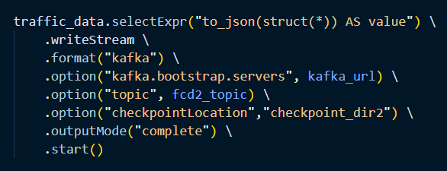
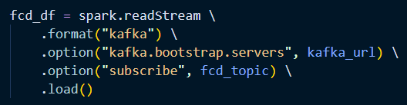
Apache Spark aplikacija
Osnovni zadatak Spark streaming aplikacije jeste da čita podatke sa Kafka topic-a stockholm-emission i stockholm-fcd, nakon čega će ih obraditi i slati na nove topic-e: stockholm-emission2 i stockholm-fcd2, respektivno.

Slide 7
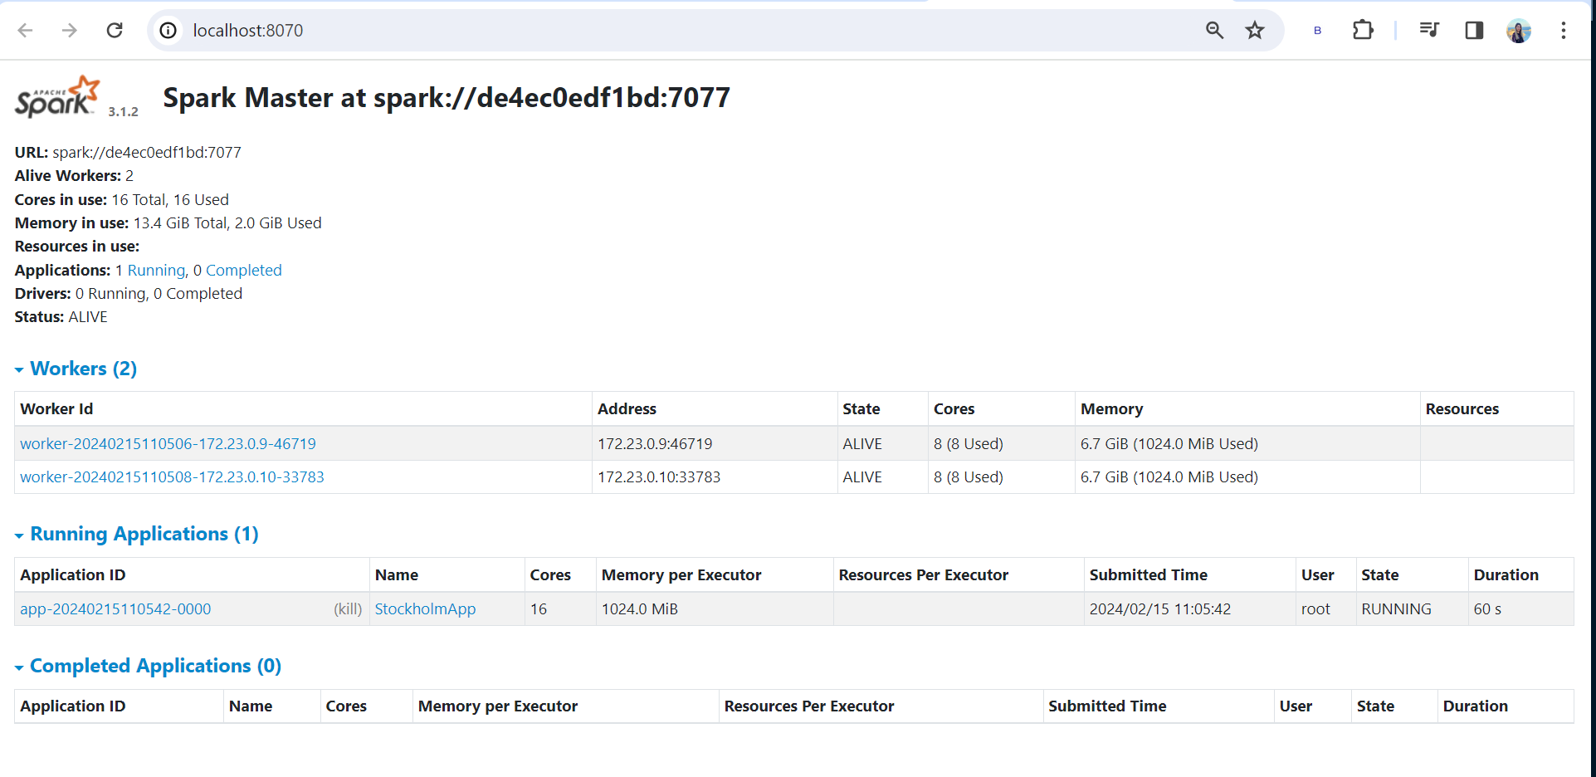
Apache Spark aplikacija – Spark Master
Na slajdu je prikazano izvršenje Spark streaming aplikacije na Spark Master-u

Slide 8
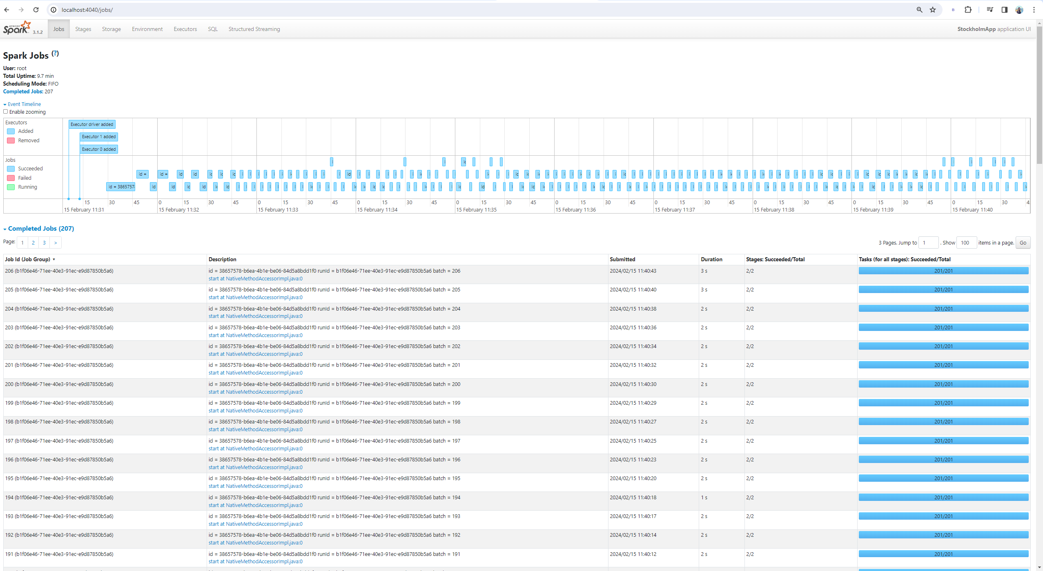
Apache Spark aplikacija – Spark Jobs

Slide 9
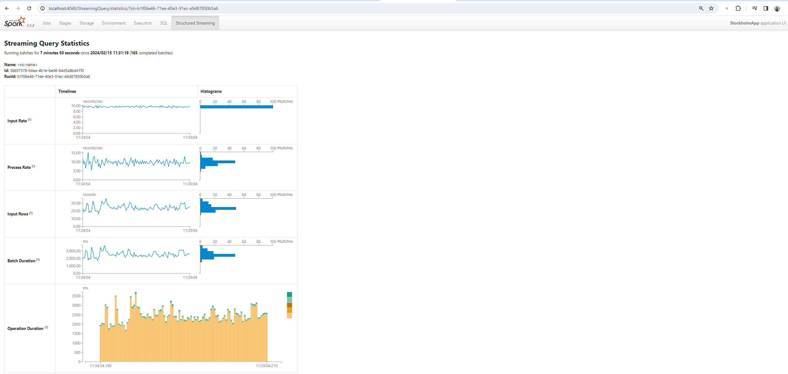
Apache Spark aplikacija – Streaming Query Statistics

Slide 10
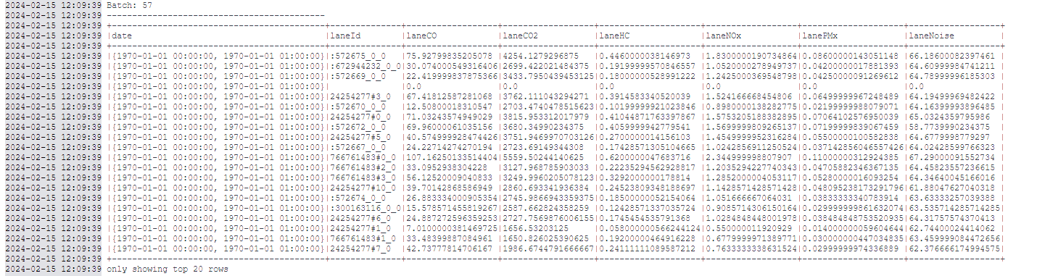
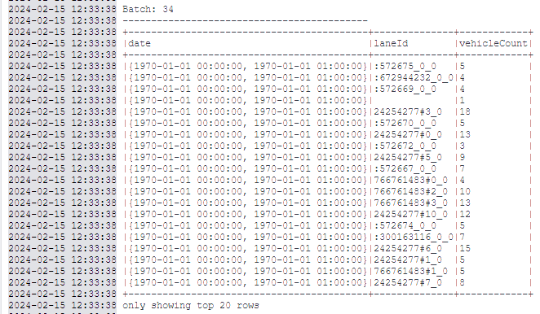
Apache Spark aplikacija – batch obrada

Slide 11
Apache Flink aplikacija
Organizacija Apache Flink aplikacije:
POJO folder (Plain Old Java Objects):
Sadrži klase koje predstavljaju podatke sa kojima aplikacija radi - klase koje predstavljaju „šemu“ za čitanje sa Kafka topic-a (EmissionInfo i VehicleInfo), kao i „šeme“ za upis u Cassandru (TrafficData i PollutionData).
Deserializers:
Ovde se nalaze implementacije deserializatora koje se koriste za čitanje podataka iz JSON formata (kako ih Kafka producer šalje) i pretvaranje tih podataka u prethodno pomenute POJO Java objekte. Takodje se nalaze i serializatori koji služe za serijalizaciju podataka pre slanja na nove topic-e.
Analytics:
Ovde se nalaze klase koje implementiraju logiku analitičkih procesa. Na primer, klasa CountVehiclesOnLane vrši neophodnu agregaciju i računanje broja vozila, dok klasa LaneAggregator računa ukupno zagadjenje svih vozila u nekoj ulici.

Slide 12
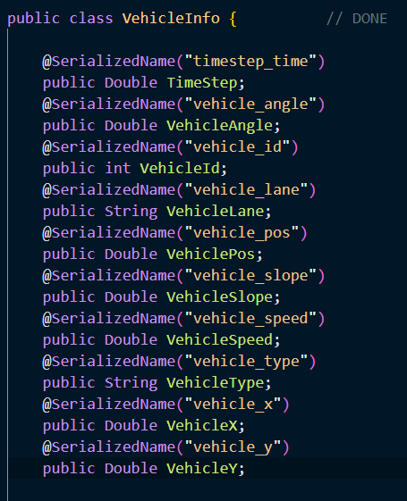
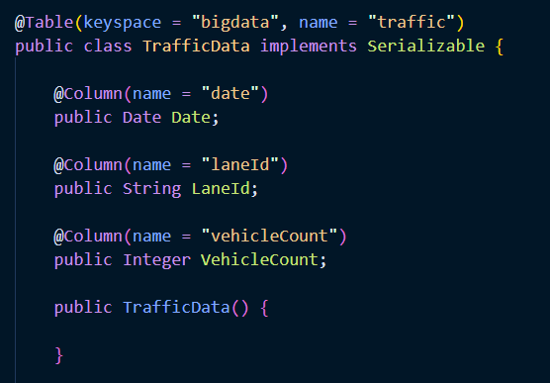
Apache Flink aplikacija - POJO

Slide 13
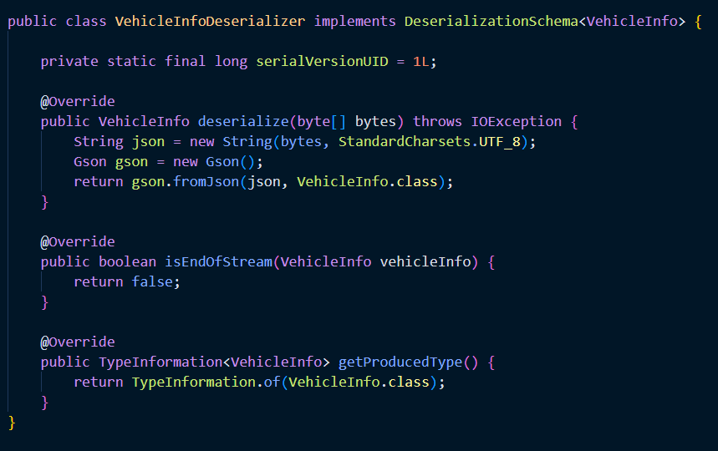
Apache Flink aplikacija - Deserializers

Slide 14
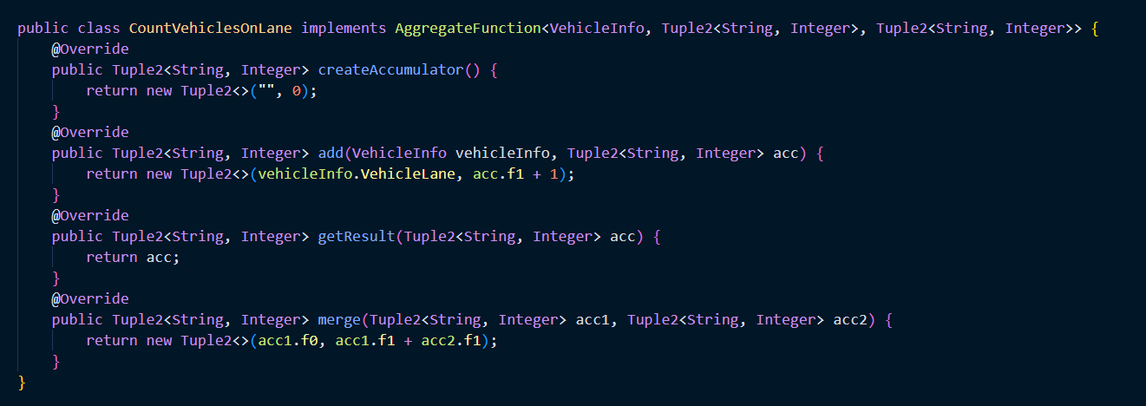
Apache Flink aplikacija - Analytics

Slide 15
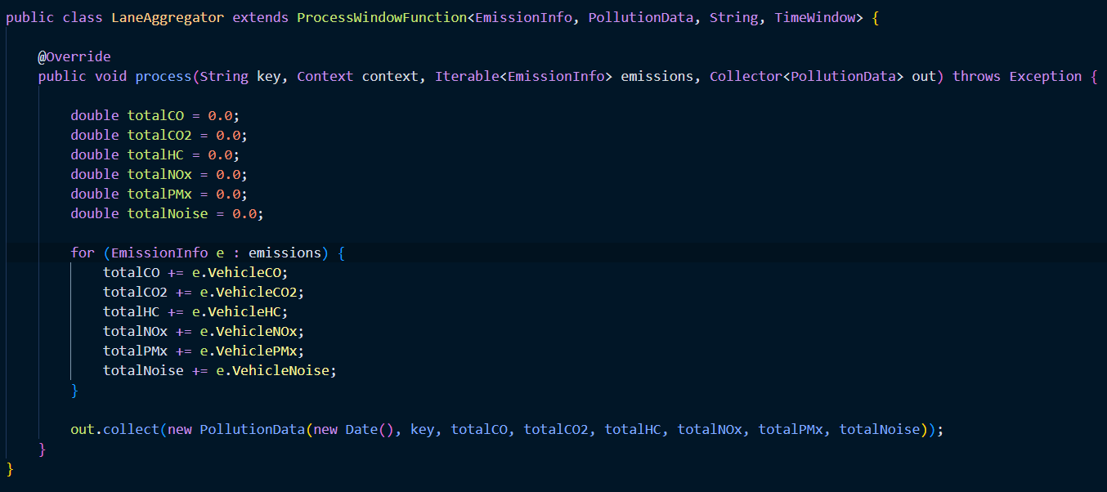
Apache Flink aplikacija - Analytics

Slide 16
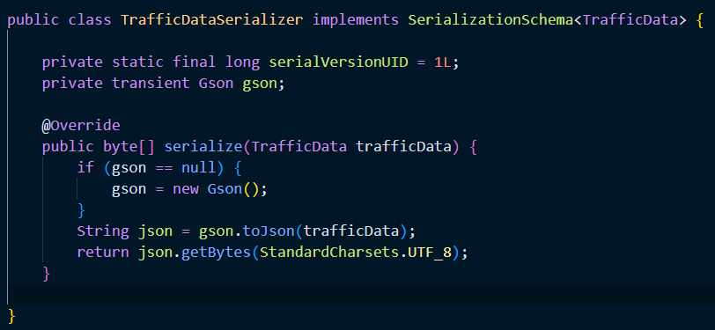
Apache Flink aplikacija - Serializers

Slide 17
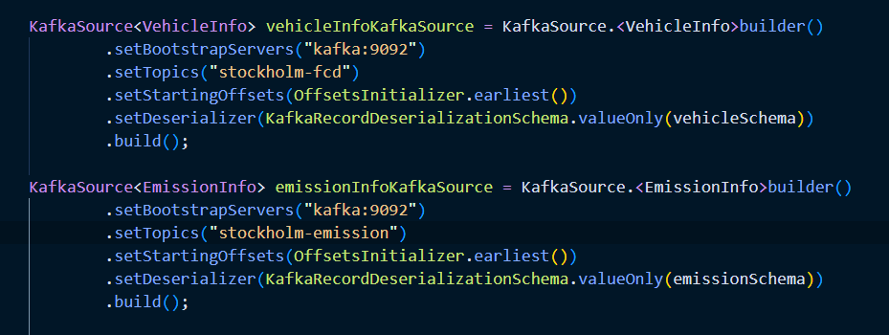
Apache Flink aplikacija – App.java
App.java predstavlja ulaznu klasku Flink aplikacije
U njoj se vrši čitanje sa Kafka topic-a, kao i slanje na nove topic-e

Slide 18
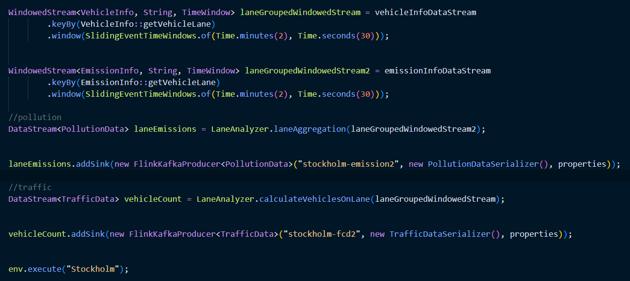
Apache Flink aplikacija – App.java
App.java predstavlja ulaznu klasku Flink aplikacije
U njoj se vrši čitanje sa Kafka topic-a, kao i slanje na nove topic-e

Slide 19
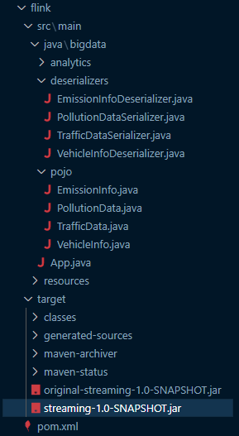
Apache Flink aplikacija
Pokretanjem flink aplikacije komandom mvn package kreira se target folder
U target folderu Java Maven aplikacije nalazi se SNAPSHOT.jar fajl neophodan za pokretanje Flink streaming aplikacije

Slide 20
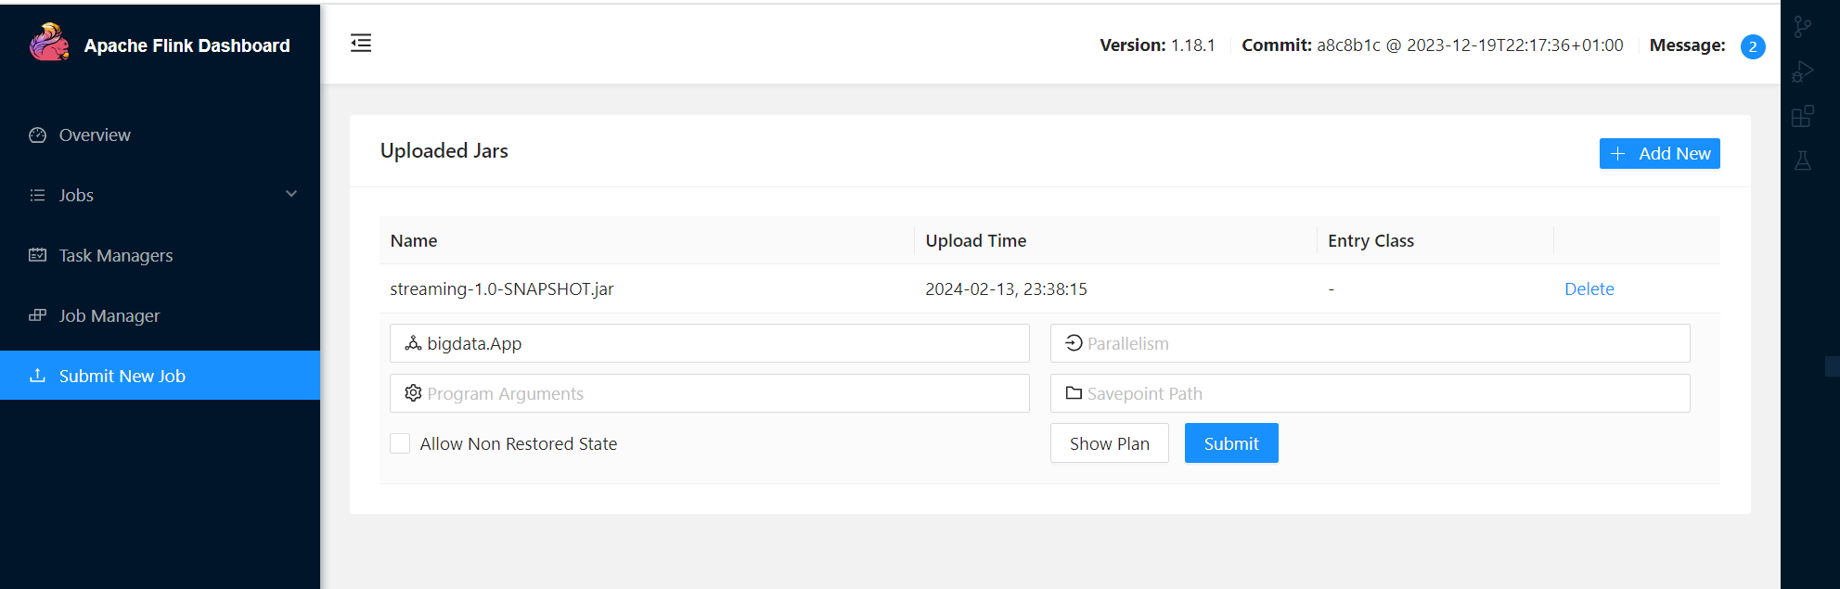
Apache Flink aplikacija
Kreirani SNAPSHOT.jar fajl postavlja se na Flink JobManager kontejner
Kao parametar “Entry Class“ navodi se App.java klasa u projektu

Slide 21
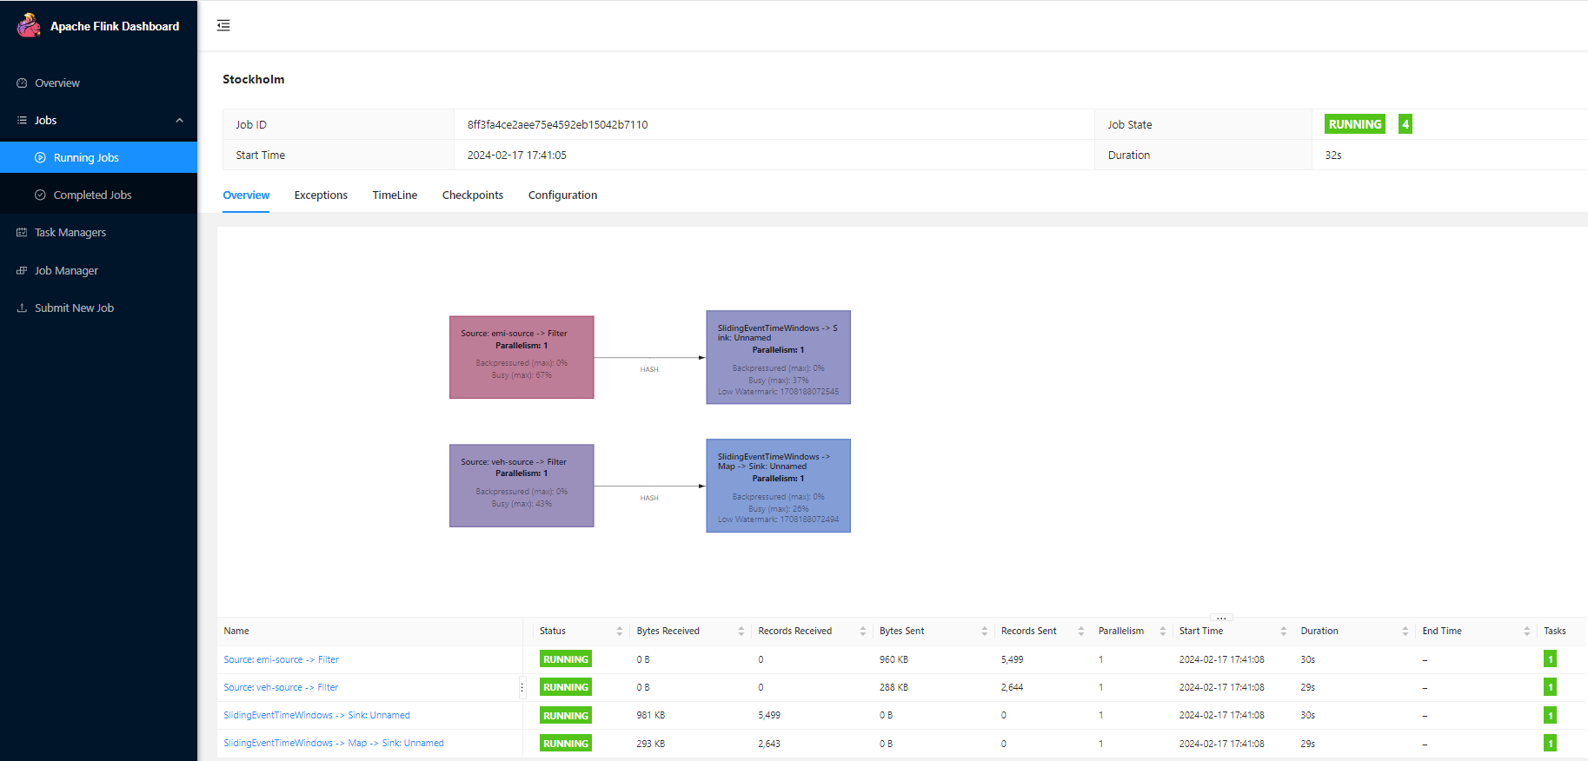
Apache Flink aplikacija – JobManager kontejner

Slide 22
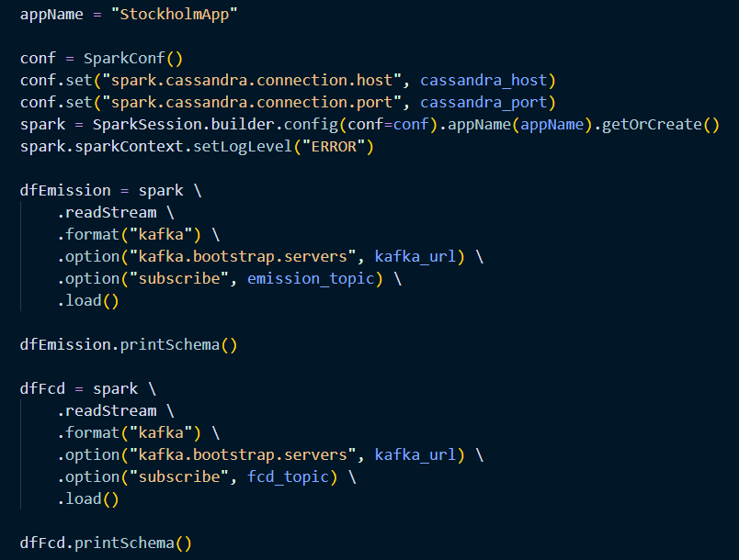
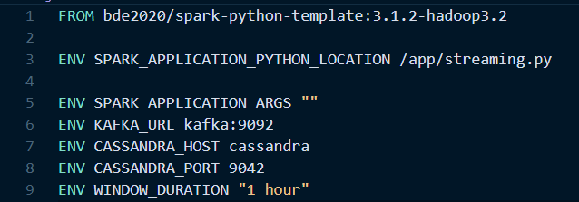
Pomoćna aplikacija (Consumer)
Na slajdu je prikazano postavljanje konfiguracije za povezivanje sa Cassandra bazom podataka i subscribe na Kafka topic-e preko kojih Spark/Flink aplikacija šalje podatke
Kafka URL, kao i HOST i PORT za upostavljanje konekcije sa Cassandrom dati su u Dockerfile-u

Slide 23
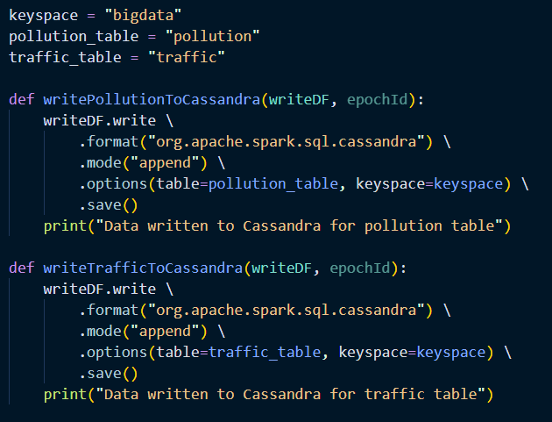
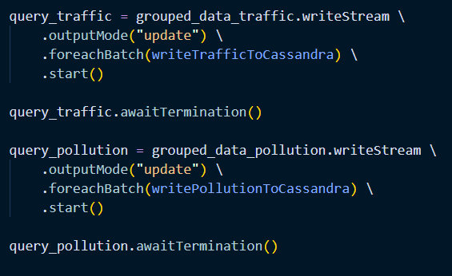
Pomoćna aplikacija (Consumer) – upis u Cassandru
Pročitani podaci sa stockholm-fcd2 i stockholm-emission2 topic-a upisuju se u Cassandra bazu podataka

Slide 24
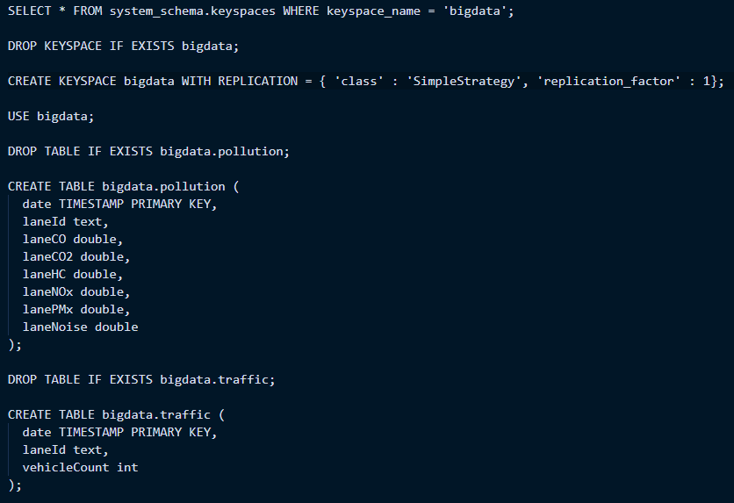
Cassandra šema podataka
Cassandra šemom podataka kreiraju se dve tabele u okviru keyspace-a:
pollution - za čuvanje podataka o emisiji/zagađenju
traffic – za čuvanje podataka o broju vozila po ulici

Slide 25
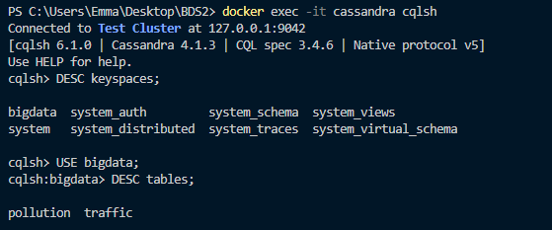
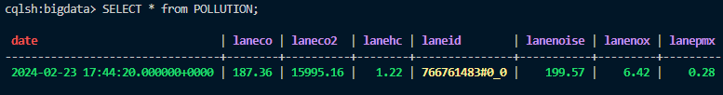

Cassandra – cqlsh
Na slajdu su prikazane kreirane tabele, kao i primeri upisanih podataka

Slide 26
Hvala na pažnji!

